Slide 1

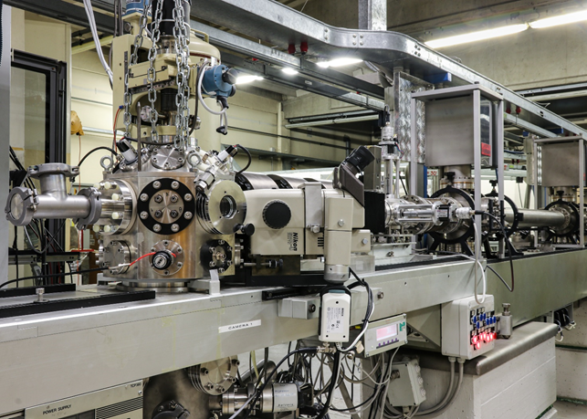

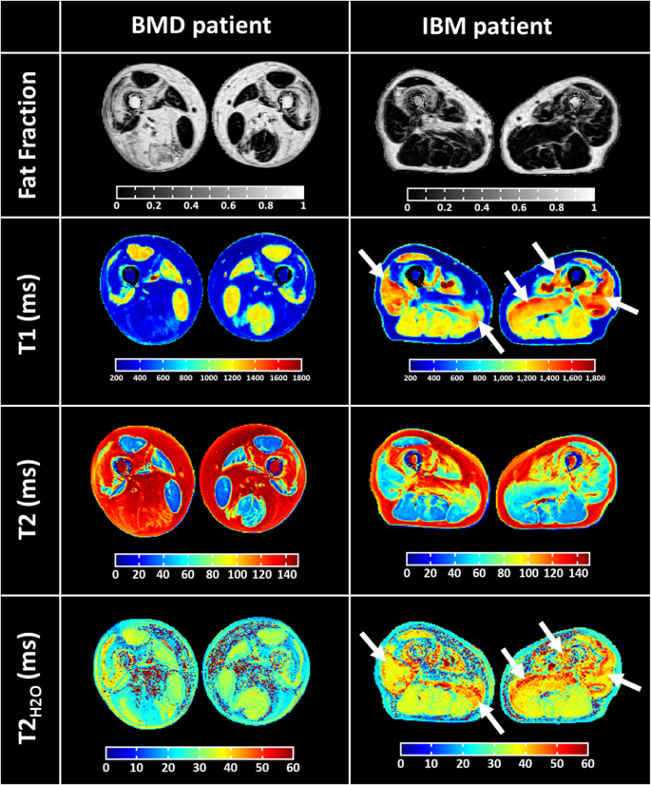
Progetti in CSN5
Alberto Quaranta
Seconda Giornata Acceleratori – Catania – 2 marzo 2023

Slide 2
Outline
Struttura e organizzazione della CSN5.
Tipologia di progetti.
Sottomissione e criteri di selezione.
Alberto Quaranta
Seconda Giornata Acceleratori – Catania – 2 marzo 2023

Slide 3
Mission
Promozione di progetti R&D a supporto dello sviluppo tecnologico delle attività di ricerca di base all’interno dell’INFN.
Promozione di ricerche di fisica applicata e interdisciplinare che coinvolgano e sviluppino le expertise all’interno dell’Ente.
Coordinazione e promozione di collaborazioni fra l’INFN e ricercatori provenienti da diverse discipline e istituzioni.
Alberto Quaranta
Seconda Giornata Acceleratori – Catania – 2 marzo 2023

Slide 4
Persone
1 presidente.
25 coordinatori (15+10).
6 osservatori di altre Commissioni e Comitati.
  CSN1-4 + INFN-A + INFN-4LS + CNAF
 | 2015 | 2016 | 2017 | 2018 | 2019 | 2020 | 2021
People | 1070 | 1104 | 1118 | 1184 | 1162 | 1166 | 1367
F | 297 | 300 | 289 | 312 | 294 | 300 | 325
% F | 27.8% | 27.2% | 25.8% | 26.4% | 25.3% | 25.7% | 25.3%
FTE | 571 | 572 | 567 | 597 | 564 | 550 | 606
F | 181.1 | 178.9 | 166.2 | 175.9 | 156.7 | 160.4 | 178.2
% F | 31.7% | 31.4% | 29.3% | 29.5% | 27.8% | 29.2% | 29.4%
Alberto Quaranta
Seconda Giornata Acceleratori – Catania – 2 marzo 2023

Slide 5
Riunioni
2gg Febbraio Introduttiva.
2-3gg Aprile – Consuntivi esperimenti chiusi.
3gg fine Luglio – Prima selezione proposal esperimenti e Call.
5gg settembre – Selezione progetti, finanziamenti e chiusura bilancio.
2gg novembre – Selezione Grant Giovani.
Alberto Quaranta
Seconda Giornata Acceleratori – Catania – 2 marzo 2023

Slide 6
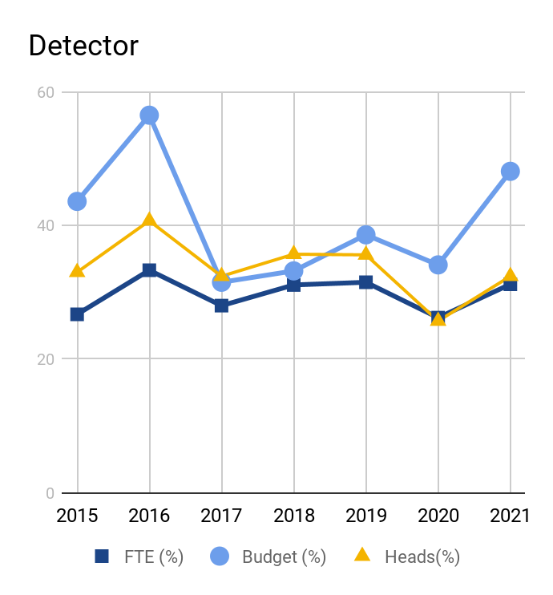
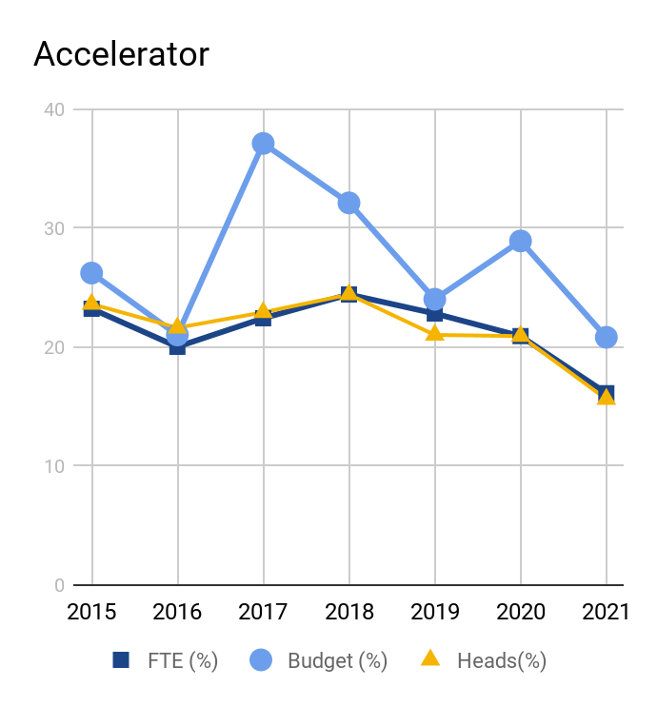
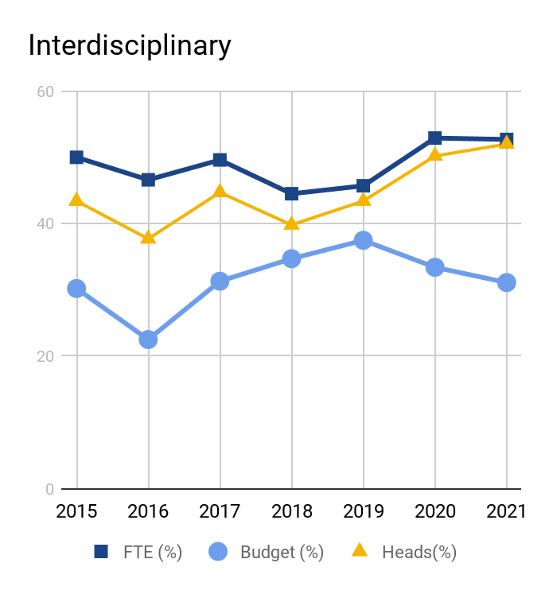
Distribuzione fra le Aree
Alberto Quaranta
Seconda Giornata Acceleratori – Catania – 2 marzo 2023

Slide 7
Numero di Sigle
 | 2015 | 2016 | 2017 | 2018 | 2019 | 2020 | 2021
Standard Experiments | 53 | 48 | 57 | 59 | 60 | 62 | 83
CALLs | 3 | 6 | 7 | 6 | 6 | 6 | 9
GRANTs | 9 | 12 | 12 | 12 | 12 | 13 | 19
TOT | 65 | 66 | 76 | 77 | 78 | 81 | 111
 | 2022 | 2023
Standard Experiments | 73 | 52
CALLs | 12 | 9
GRANTs | 12 | 12
TOT | 97 | 73
Alberto Quaranta
Seconda Giornata Acceleratori – Catania – 2 marzo 2023

Slide 8
Budget
Alberto Quaranta
Seconda Giornata Acceleratori – Catania – 2 marzo 2023

Slide 9

Topics
Advanced Detector Technologies for Physics Experiments.
  Innovative detection methods for HEP experiments.
  Novel micro-nano architectures.
Advanced Technologies and Methods for Particle Accelerators.
  Magnetic superconductors.
  RF technologies.
  Laser-plasma acceleration technologies.
Quantum Technologies.
  Quantum sensing and metrology.
  Quantum Computation.
Life Science.
  Advanced radio/hadro therapy methods.
  Radiation dosimetry.
  Diseases diagnostic tests, monitoring and mapping.
Advanced Calculus.
  AI – ML for experimental and interdisciplinary physics.
Others…
  Electronics.
  Cultural Heritage.
  Environmental monitoring.
Alberto Quaranta
Seconda Giornata Acceleratori – Catania – 2 marzo 2023

Slide 10
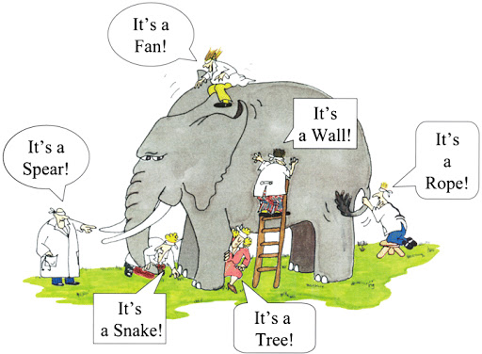
CSN5 for Scientific Communities
Alberto Quaranta
Seconda Giornata Acceleratori – Catania – 2 marzo 2023

Slide 11
Categorie di Esperimenti
Sigle Standard: progetti di 2-3 anni a budget medio-basso (∿ 50k€/y).
  Incubatori di attività e idee promettenti.
  Supporto ad attività di più ampio respiro di altre commissioni.
  Possono avere livelli di rischio elevati.
Grant Giovani: Esperimenti (max 75k€/y) di 2 anni per giovani (PhD ≤ 6y). Viene finanziata l’attività sperimentale e l’AdR del PI.
  ﻿Supporto per giovani ricercatori che presentino idee originali.
  ﻿Sostegno per l’autonomia scientifica e le capacità direzionali di giovani ricercatori.
Call: Progetti ad alto budget e ampio network ( ∿1M€ max su 3y da bando).
  Supporto alla formazione di network ampi per progetti di frontiera su argomenti strategici.
  Finanziamento di Assegni di Ricerca.
Alberto Quaranta
Seconda Giornata Acceleratori – Catania – 2 marzo 2023

Slide 12
Flowchart Call e Esperimenti Standard
Scadenze per i proposal:
Riunione Luglio:
Prima della riunione di Settembre:
Incontro proponenti-referee ed eventuale rimodulazione
Riunione Settembre :
Riunione Aprile (anno successivo):
Inserimento Consuntivi (tutti)
Presentazione Call –Exp Standard che hanno chiuso l'anno precedente
Call: 31 Maggio
Exp. Standard: 14 Luglio (entrambi necessitano approvazione in Consiglio di Sezione/Laboratorio per tutte le sezioni coinvolte)
Call: Report del Panel esterno di valutazione
Exp Standard: Prima analisi dei proposal nella sottocommissione di afferenza
Discussione e prima selezione per entrambi-Assegnazione Referee
Presentazione in Plenaria
Approvazione definitiva
Assegnazione fondi
Alberto Quaranta
Seconda Giornata Acceleratori – Catania – 2 marzo 2023

Slide 13
Grant Giovani
Progetti di 2 anni con un massimo di finanziamento di 75k€/y più l’Assegno di Ricerca per il PI.
Il bando esce metà maggio con scadenza a giugno.
Esiste un template e vanno caricate le domande sul sito dei concorsi.
Il presidente nomina un panel di membri esterni alla commissione che effettua una prima selezione.
I selezionati (12-14/30 circa) vengono ascoltati in plenaria alla riunione di novembre.
Una sottocommissione nominata (Presidente+3 interni+1 esterno) alla fine fa una graduatoria e i primi 6 vengono ammessi al finanziamento.
I vincitori possono rinunciare alla borsa durante il percorso e continuare l’attività coi finanziamenti.
Alberto Quaranta
Seconda Giornata Acceleratori – Catania – 2 marzo 2023

Slide 14
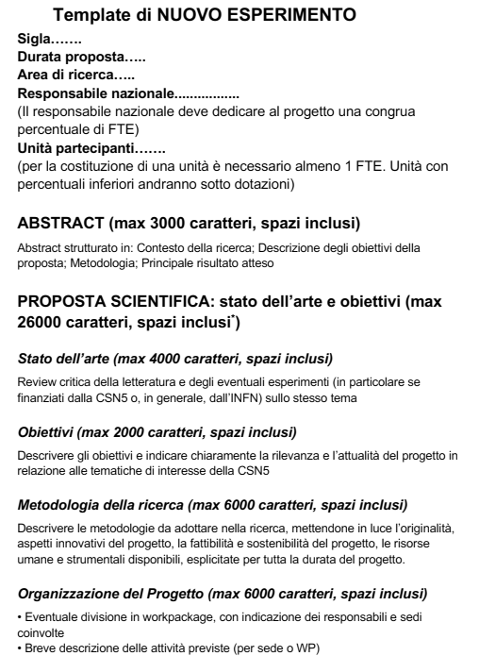
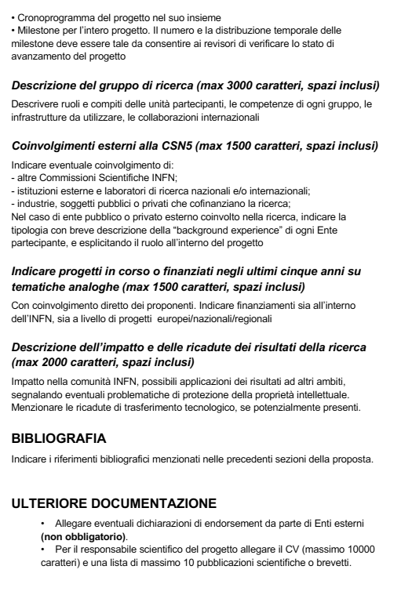
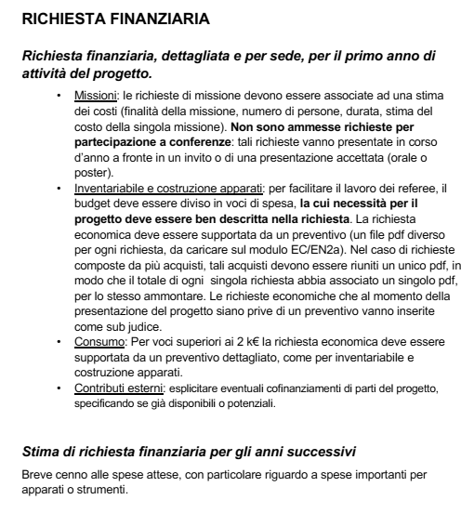
Template Esperimenti Standard
14
Alberto Quaranta
Seconda Giornata Acceleratori – Catania – 2 marzo 2023

Slide 15
Analisi dei Proposal a Luglio
La Commissione è suddivisa in 3 sottocommissioni corrispondenti alle 3 aree tematiche principali e secondo le competenze dei coordinatori.
I proposal devono essere inviati 10gg prima della riunione di luglio e in modo da poter essere esaminati almeno dai tutti i membri della sottocommissione di riferimento.
Alla riunione i coordinatori corrispondenti ai PI presentano con 3 slides le nuove proposte a tutta la Commissione. Con i coordinatori non si intavola una discussione scientifica sulle proposte.
Va tenuto presente che la sottocommissione non ha il tempo di effettuare un referaggio approfondito, quindi i proposal devono essere completi, convincenti e self-explaining.
Ulteriori approfondimenti vanno rimandati a settembre dopo un lavoro più capillare dei referee.
15
Alberto Quaranta
Seconda Giornata Acceleratori – Catania – 2 marzo 2023

Slide 16
Procedura di Ranking dei Proposal di Esperimenti Standard
È stato stabilito di dare un ranking numerico suddiviso in 3 voci e corredato da giudizi dettagliati ad ogni proposal.
Impatto scientifico/tecnico. Chiarezza nella spiegazione della novelty e sull’incremento rispetto allo stato dell’arte. Attinenza con le mission dell’Ente. Attinenza con le tematiche della CSN5. (1-10)
Chiarezza nella spiegazione delle metodologie. Chiarezza nella spiegazione dei risultati attesi. Metodi di valutazione del progresso dell’esperimento. Analisi e mitigazione dei rischi. (1-10).
Sostenibilità dell’esperimento. Consistenza e giustificazione delle richieste finanziarie. Consistenza del personale impegnato nell’esperimento con l’attività prevista. Competenza dei proponenti sul tema della proposta. (1-10)
Alberto Quaranta
Riunione CSN3 – 17 febbraio 2023

Slide 17
Giudizi e Selezione Finale
I voti vanno accompagnati da giudizi puntuali e dettagliati dai quali si evincono le ragioni del voto. Questo aspetto è fondamentale soprattutto per gli esperimenti che hanno ricevuto un’insufficienza.
Ogni sottocommissione stila i giudizi collegialmente preoccupandosi della coerenza fra termini e/o aggettivi con il risultato finale.
Per passare la prima fase un proposal deve totalizzare almeno 18/30 E aver preso un voto maggiore di 4/10 su tutte le voci.
Alberto Quaranta
Seconda Giornata Acceleratori – Catania – 2 marzo 2023

Slide 18
Prima della Riunione di Settembre
Ai proposal approvati a luglio verranno assegnati almeno 2 referee, di cui almeno 1 fra i coordinatori. Deve essere presente almeno un esperto del settore.
I referee si studiano la proposta, individuano forze e debolezze con un’analisi attenta dei costi ed eventualmente propongono una rimodulazione dei costi e/o dell’attività.
Prima della riunione di settembre i PI devono organizzare un incontro fra il gruppo e i referee dove la proposta viene discussa nel dettaglio tenendo conto delle proposte di rimodulazione dei referee.
L’incontro è unico per tutti.
I coordinatori devono: diffondere le informazioni e le scadenze a tutti gli associati; avvisare i PI della loro sezione di mettersi in contatto con i referee.
Alberto Quaranta
Seconda Giornata Acceleratori – Catania – 2 marzo 2023

Slide 19
Durante la Riunione di Settembre
I PI presentano la proposta in plenaria tenendo conto della discussione, delle rimodulazioni e delle osservazioni fatte dai referee.
I referee e i membri della commissione hanno la possibilità di fare domande.
Alla fine i referee producono una breve relazione e propongono dei voti, secondo il ranking descritto, opportunamente commentati.
Le sottocommissioni si riuniscono e verificano l’omogeneità fra voti e giudizi. I giudizi dei referee non vanno modificati, ma i voti possono essere rinormalizzati in base al confronto con gli altri esperimenti.
Obiezioni al responso dei referee vanno circostanziate in modo dettagliato.
Alla fine si fa una graduatoria e si sceglie quanti e quali esperimenti finanziare in relazione ai punteggi e alle disponibilità della Commissione.
Alberto Quaranta
Seconda Giornata Acceleratori – Catania – 2 marzo 2023

Slide 20
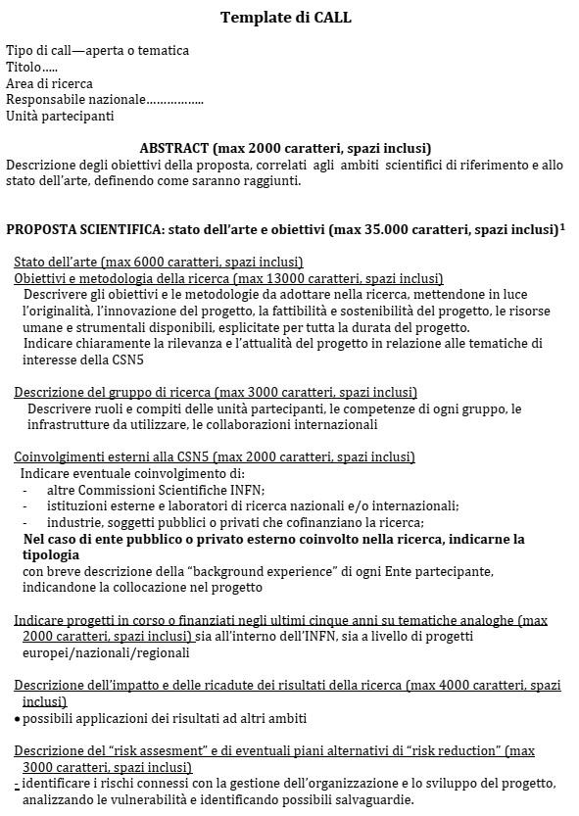
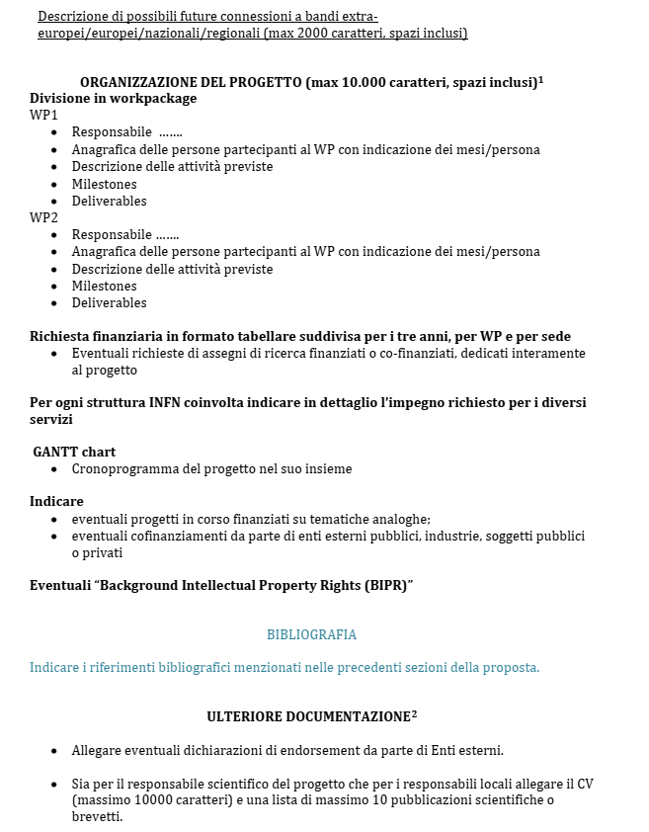
Template per le Call
Alberto Quaranta
Seconda Giornata Acceleratori – Catania – 2 marzo 2023

Slide 21
Presentazione delle Call
Il processo di valutazione delle Call è sfasato rispetto agli esperimenti standard: bando ufficiale in uscita il 31 marzo e sottomissione entro il 31 maggio.
Da quest’anno i proposal verranno implementati con riferimenti espliciti ai metodi di Project Management.
I proposal vengono preventivamente inviati ad un Panel nominato dalla Commissione su proposta del Presidente.
I proposal devono essere corredati da lettere di supporto tecnico-logistico da parte dei Direttori di tutte le Sezioni coinvolte (pena il rigetto immediato della proposta).
Alberto Quaranta
Seconda Giornata Acceleratori – Catania – 2 marzo 2023

Slide 22
Valutazione delle Call
Il Panel effettua un primo screening e alla riunione di luglio espone i giudizi con un primo ranking a fasce.
La Commissione a Luglio decide quali sono le Call degne di essere prese in considerazione e assegna i referee (3-4 con esperti del settore).
Tassativo: nessun contatto fra referee e PI prima della riunione di settembre.
A settembre i PI presentano in plenaria, i referee e i coordinatori fanno domande e alla fine a porte chiuse si discute per l’approvazione al finanziamento.
Alberto Quaranta
Seconda Giornata Acceleratori – Catania – 2 marzo 2023

Slide 23
Scopo delle Call
Le Call vanno approvate al finanziamento in base a criteri di eccellenza.
Le Call devono essere progetti di alto profilo sia scientifico che formale, con network ampi e di alto livello in grado di dare un contributo di livello eccellente, dal punto di vista scientifico e tecnico, a temi di ricerca di frontiera e/o di interesse dell’Ente.
Le Call possono contribuire a lanciare attività di grande impatto per l’Ente e la comunità scientifica.
Se si ritiene che una Call soddisfi a tutti i criteri di eccellenza si può decidere di finanziarla a anche a scapito degli esperimenti con ranking più basso.
Alberto Quaranta
Seconda Giornata Acceleratori – Catania – 2 marzo 2023

Slide 24


Call
St. Project
WHAT’S NEXT
Proposal

Slide 25



From TIMESPOT (CSN5) to IGNITE (CSN1)
Tracks
Sensor
Bump bonding or equivalent
RDL (Ri-Distribution Layer)
(Thinned) CMOS 28-nm ASIC
14 INFN Units ≈ 20 FTE, 75 researchers
Researchers from ATLAS, CMS, LHCb, NA62 + others
4-year project
Budget:
  1.2 M€ on general developments (≈300k/year)
  1.2 M€ submission di ASIC CMOS 28-nm
  Positions (funding under negotiation)
Start: 2023
Auxiliary components and optical read-out (PIC)
TSV interposer & cooling plate
µChannel cooling system
Target deliverable of the IGNITE project:
A complete module (sensor, read-out ASIC, vertical IC, photonic circuit for data links, cooling system)
Alberto Quaranta
Seconda Giornata Acceleratori – Catania – 2 marzo 2023

Slide 26

Questions?

